Slide 1
Летняя Универсиада 2023 года в Екатеринбурге

Slide 2
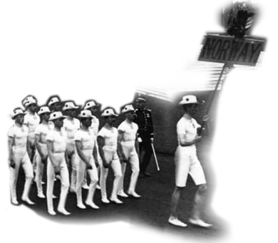
История студенческого спорта началась в 1905 году, когда американские студенты решили устроить спортивные игры между молодыми и талантливыми спортсменами.

Slide 3
C 1959 года молодые студенты и выпускники из разных стран мира в возрасте от 17 до 25 лет демонстрируют свои спортивные таланты и мастерство, продвигая в массы активный образ жизни.
1959 - 2019 гг

Slide 4
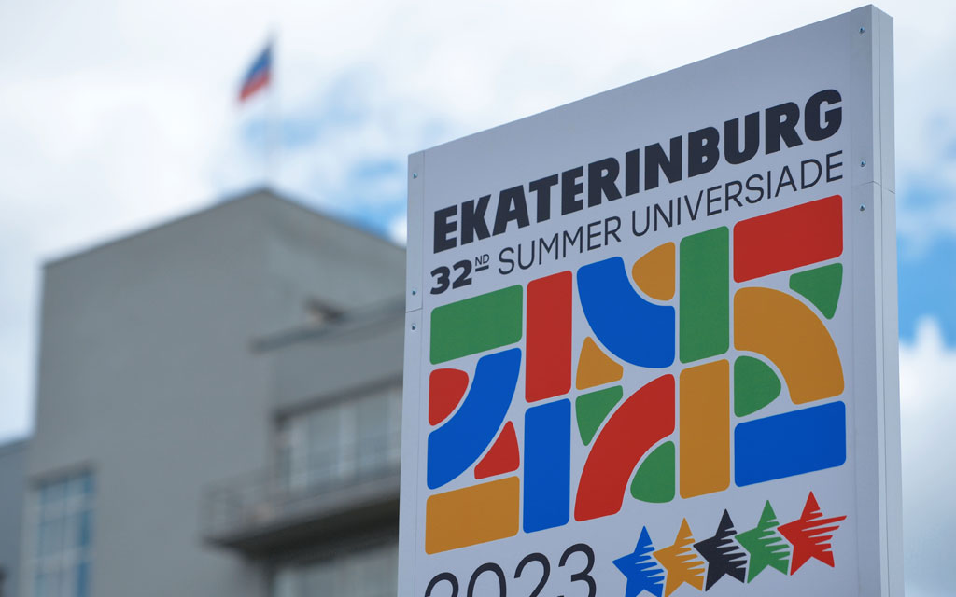
Екатеринбург претендует на право проведения Универсиады 2023, где лучшие из лучших поборются за первые места в 18 разных видах спорта.

Slide 5
1959 - 2019 гг
Хронология универсиад

Slide 6
I ЛЕТНЯЯ УНИВЕРСИАДА В ТУРИНЕ 1959 г.
Первая Всемирная Летняя Универсиада была проведена Итальянской ассоциацией университетского спорта c 26 Августа по 7 сентября 1959 года. В ней участвовало 985 спортсменов из 45 стран мира. В программу соревнований входило 7 видов спорта.

Slide 7
I ЗИМНЯЯ УНИВЕРСИАДА ВО ФРАНЦИИ 1960 г.
I зимняя Универсиада, прошла в Шамони, Франция с 28 февраля по 6 марта 1960 года. В ней приняли участие спортсмены из 16 стран. В программу соревнований вошло 5 видов спорта.

Slide 8
XXX Летняя Универсиада в Италии 2019 г
И последняя Универсиада прошла в этом году. Это были всемирные студенческо-молодёжные спортивные соревнования 30-ой (XXX) Летней Универсиады, она прошли с 3 по 14 июля 2019 года в итальянском городе Неаполе.

Slide 9
С 1959 года FISU является официальным организатором Универсиады. Каждые два года федерация проводит летние и зимние состязания, главной целью которых является продвижение олимпийских ценностей среди представителей молодого поколения.

Slide 10
Екатеринбург — столица Урала #универсиада2023
Это один из ведущих спортивных центров страны. С городом связано большое количество известных спортсменов. Начиная с 1952 года екатеринбургские спортсмены подарили стране 145 олимпийских медалей (50 золотых, 60 серебряных и 35 бронзовых.

Slide 11
«Сегодня — звезды, завтра — лидеры»

Slide 12
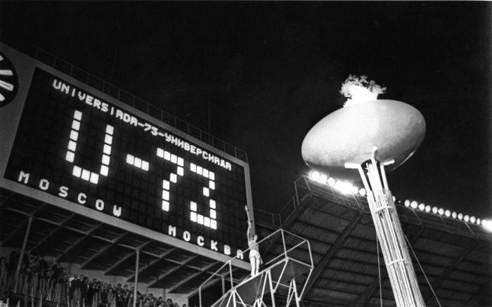
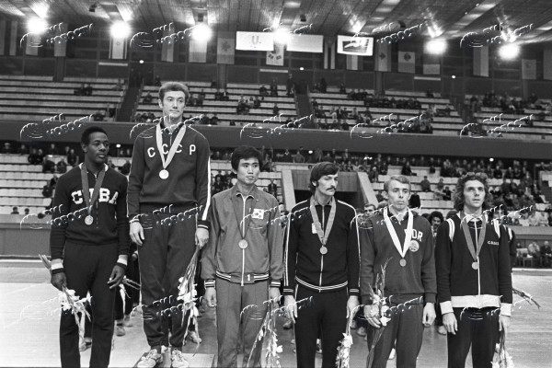

Slide 13
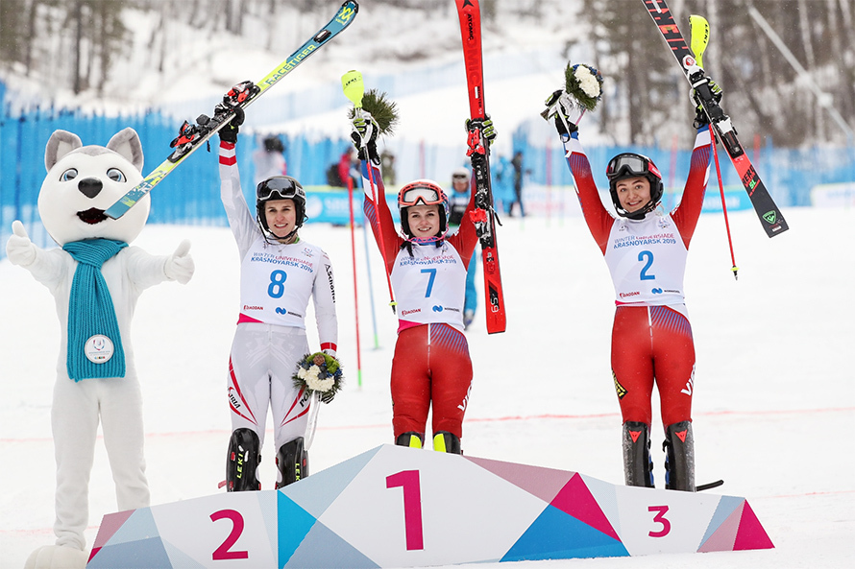

Slide 14
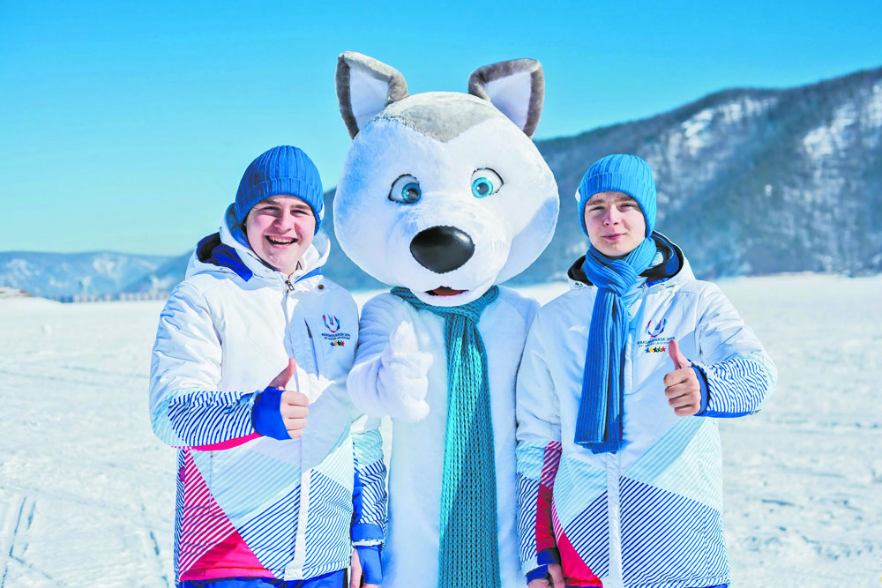

Slide 15
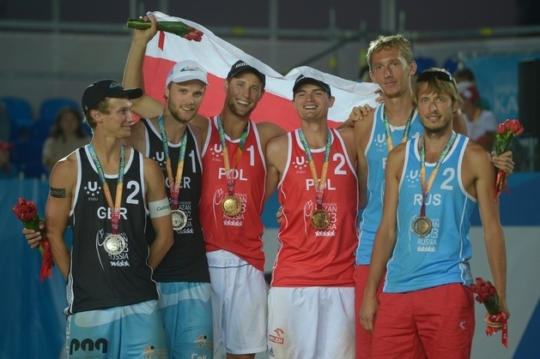
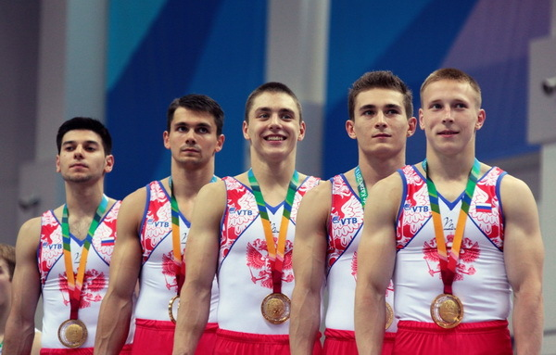

Slide 16
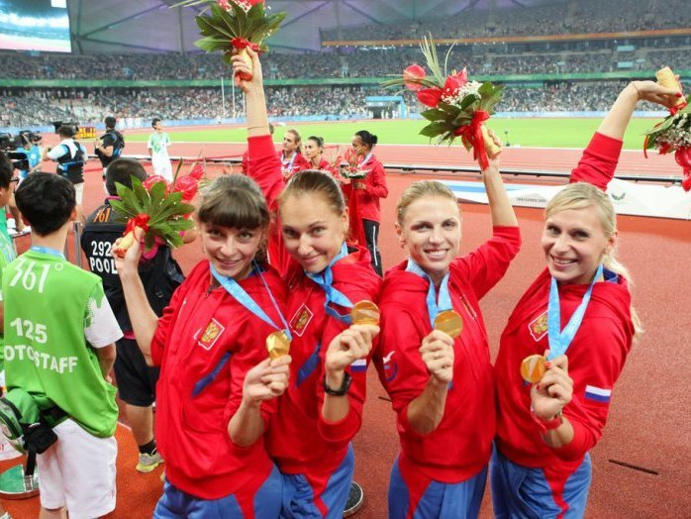

Slide 17
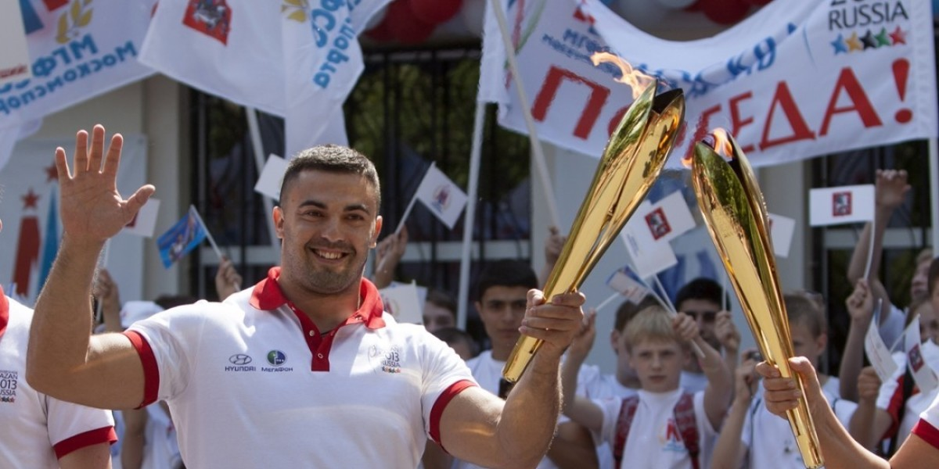
Спасибо за внимание!

